Slide 1
Rozhodnutie a sloboda

Slide 2
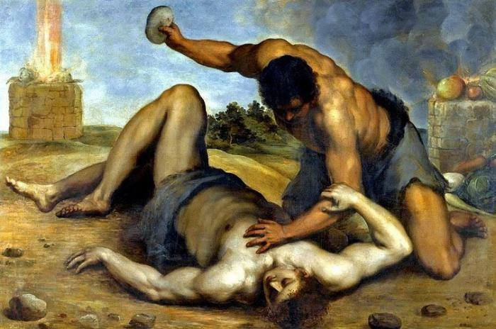
Kain a Ábel

Slide 3
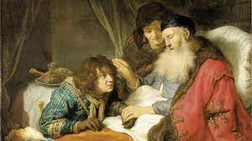
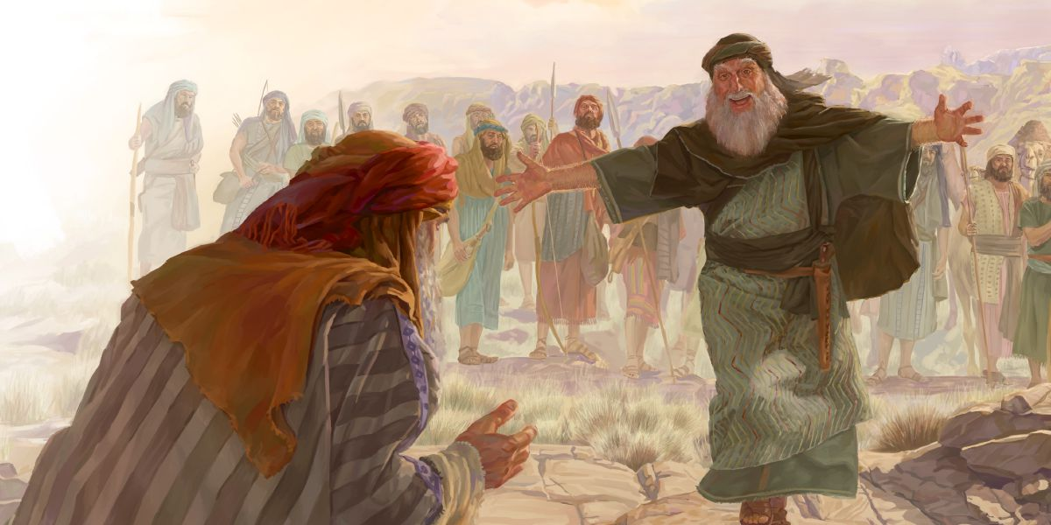
Jakub a Ezau

Slide 4
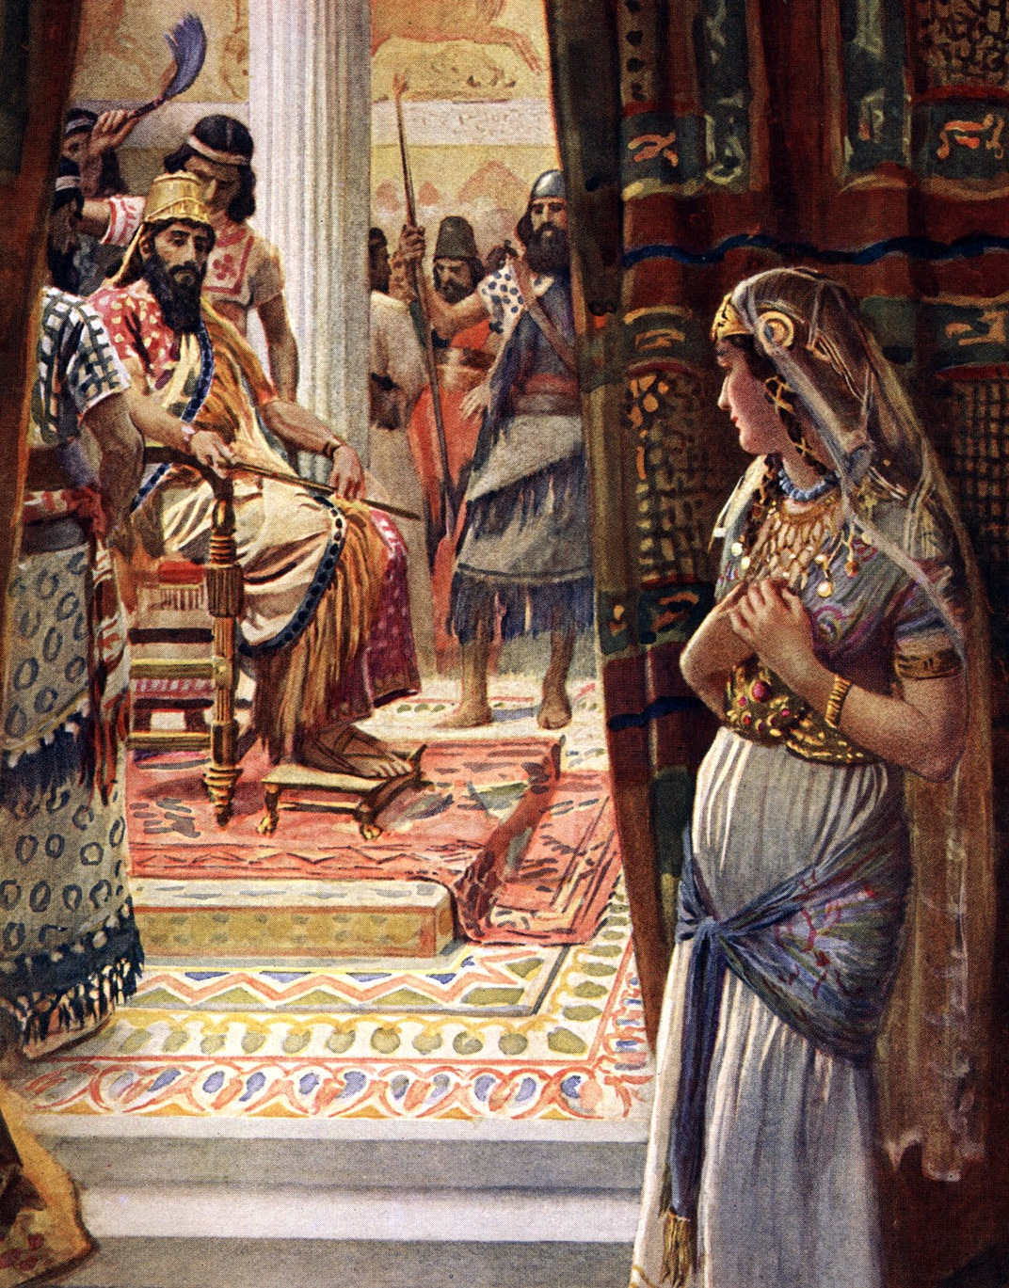
Ester

Slide 5
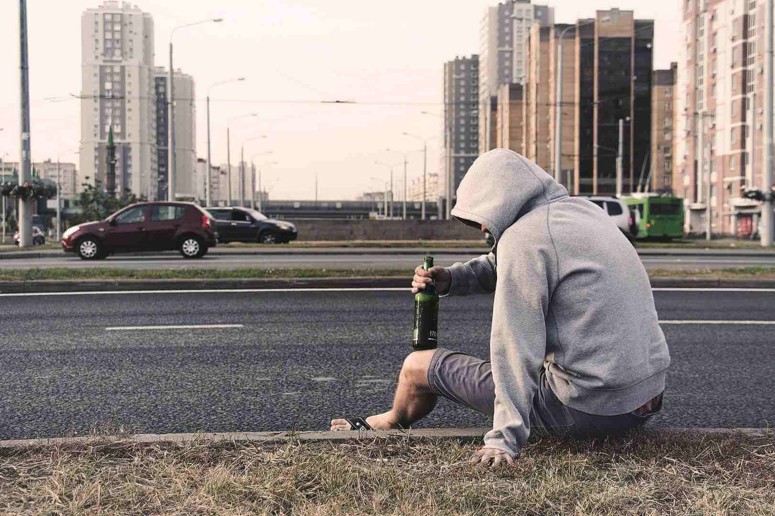
alkohol

Slide 6
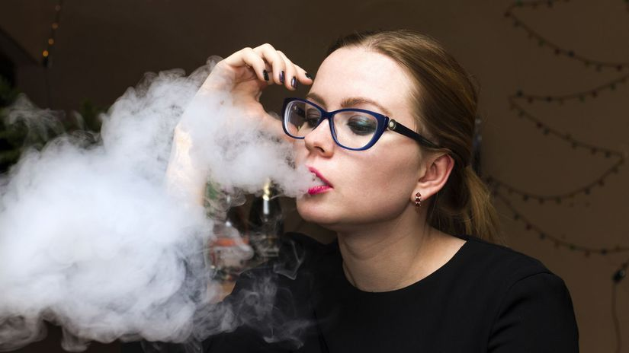
cigarety

Slide 7
násilie

Slide 8
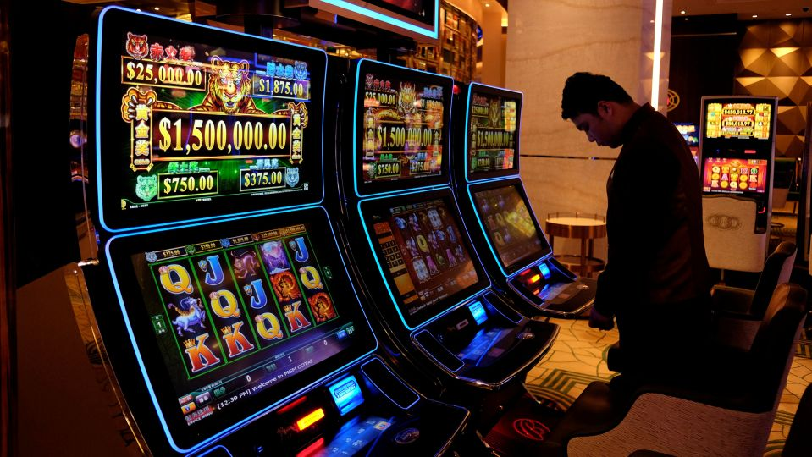
herne

Slide 9
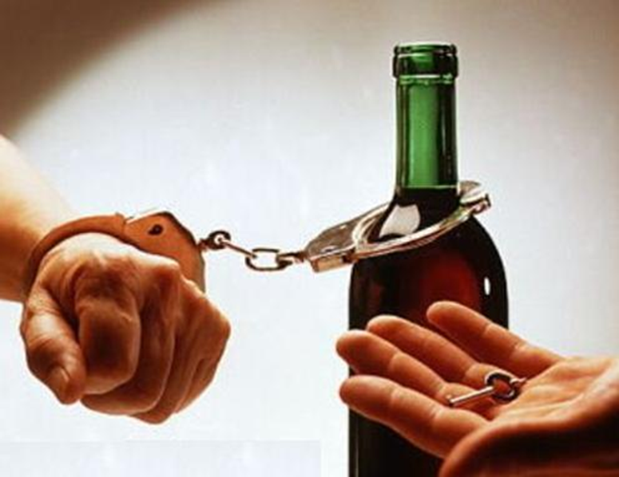
sloboda?
závislosť ?

Slide 10
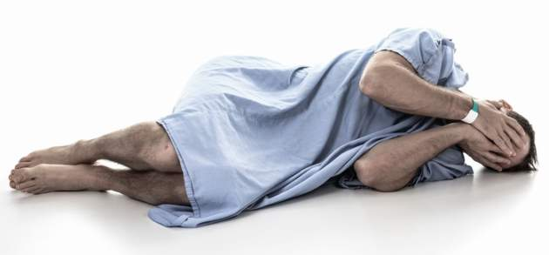
Častý výsledok „slobody“

Slide 11
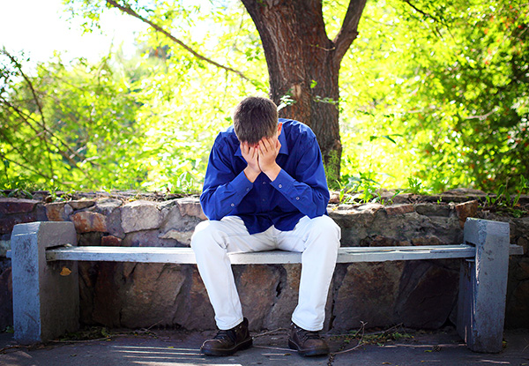

Slide 12
Koniec?
Začiatok?

